Slide 1
Как муравьишка домой спешил
В.Бианки

Slide 2
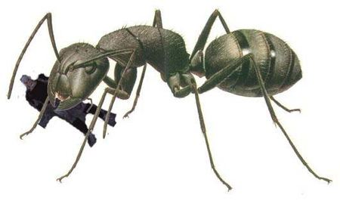
Что может быть общего между человеком и муравьем? Казалось бы, ничего. Человек — существо разумное, «гомо сапи-енс». А о разуме муравьев, даже в зачаточном состоянии, говорить не приходится. По крайней мере, в человеческом понимании. А размеры? Мы ведь можем нечаянно раздавить муравья, даже не заметив этого. И все же внимательное изучение жизни муравьев не может не навести на мысль о поразительном сходстве общественной жизни человека и этих насекомых.

Slide 3
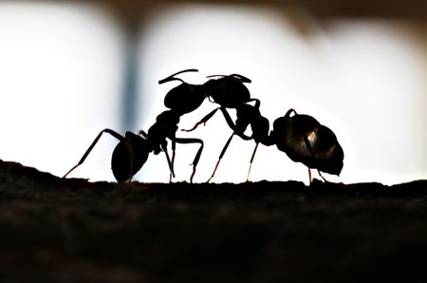
Муравьи с момента рождения и до самой смерти как бы находятся в системе общественных взаимоотношений, где каждый прекрасно знает и исполняет свои функции. Что это, как не цивилизация?

Slide 4
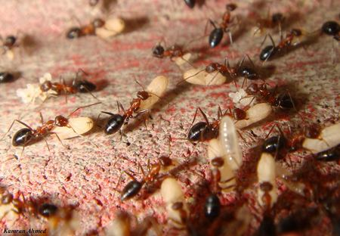
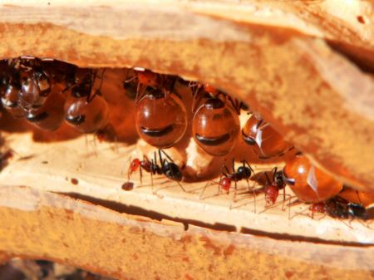
Только что родившихся муравьев выращивают в специальных питомниках — «яслях». За ними присматривают профессиональные «воспитатели», которые регулярно выводят малышей из муравейника на свежий воздух.

Slide 5
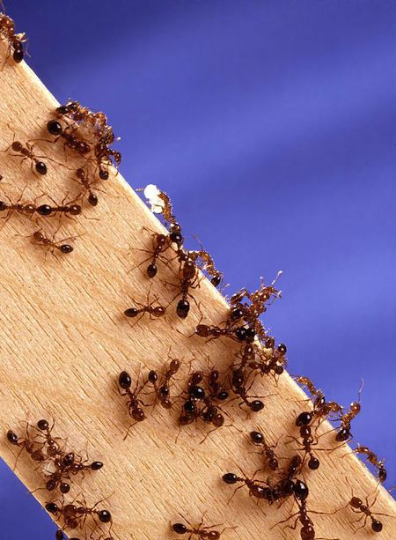
За больными муравьями ухаживают «доктора» — настоящие специалисты своего дела. Они ежедневно проводят профилактические осмотры, в случае необходимости изолируют больных и даже проводят хирургические операции — например, ампутируют изувеченные конечности.

Slide 6
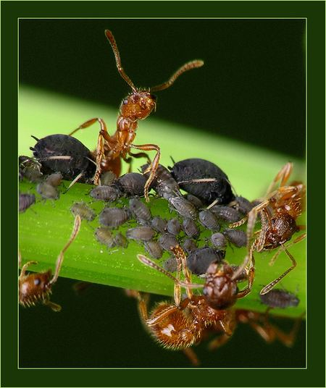
В Южной Америке живут муравьи-«фермеры». Они засыпают частичками земли трещины в стволах деревьев и высаживают на полученных «полях» семена различных культур. Некоторые виды муравьев засевают участки вокруг муравейника. Урожай собирают все члены муравьиного сообщества. Семена идут в пищу, соломка используется как строительный материал.

Slide 7
Муравьи-жнецы, живущие в Центральной Америке, строят настоящие дороги от муравейника до кормовых угодий. Длина их может достигать 1,5 километра. Если дорога по какой-то причине перекрывается, муравьи-строители прерывают работу и ждут. Через некоторое время должны появиться муравьи-«полицейские», чтобы навести порядок. Непонятно, как поступает сигнал в муравейник. Возможно, это — телепатия.

Slide 8
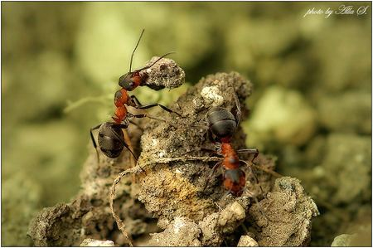

Slide 9
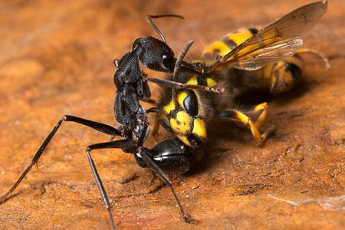
Переход муравьев в мир иной также производится по ритуалу, сравнимому с человеческим: «носильщики» относят усопшего на кладбище, расположенное за пределами муравейника, а «могильщики» предают его тело земле на глубине 2 — 2,5 сантиметра.

Slide 10
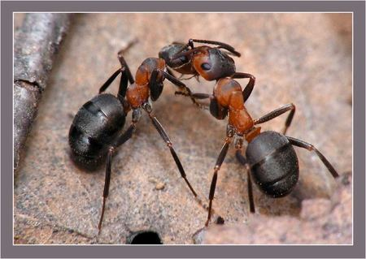
Так что же определяет столь сложную и многообразную жизнедеятельность муравьев, если не разум? Ученые считают, что это сложная система врожденных инстинктов, очень развитая у этих общественных насекомых.

Slide 11
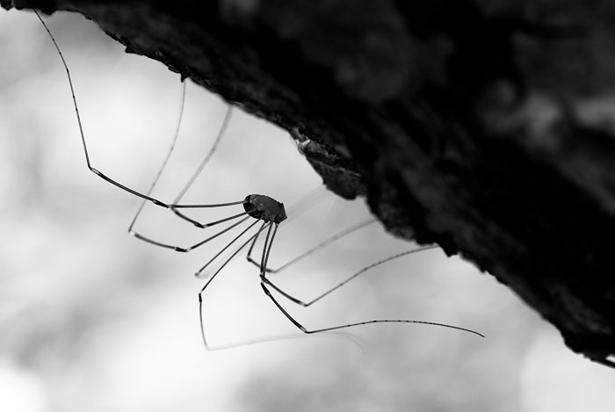
Паук-сенокосец (Pholcidae), или как его еще называют, долгоножка – это многочисленное семейство пауков.

Slide 12
Именно они соседствуют с человеком в его жилище. В нашей полосе распространен вид Pholcus. Это небольшой паучок, размером 2 – 10 мм, форма пауков-сенокосцев самая разнообразная: от шарообразной — до вытянутой, длина ног у разных видов тоже различна, от коротких ножек – до очень длинных, до 50 мм. Сенокосцы имеют восемь глаз, но у пауков, живущих в пещерах, количество глаз меньше.

Slide 13
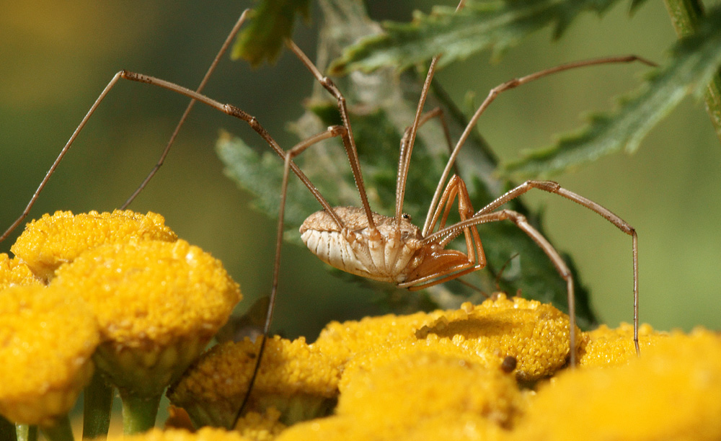

Slide 14
Эти пауки охотятся традиционным для пауков способом – строят ловчие сети. Паутина у пауков-сенокосцев неровная, беспорядочная и запутанная, не то что у кругопряда. Свои тенета эти паучки прядут повсеместно: в темных, влажных уголках пещер, в ветвях деревьев, в брошенных норах животных, в погребах, заброшенных строениях, в жилищах человека. Паук сидит в середине своей паутины и поджидает добычу. Жертва, попавшая в сеть, пытаясь выбраться из нее, запутывается все больше и больше, тем временем хозяин сетей опутывает ее паутиной и наносит ей ядовитый укус. Паук может сразу съесть свою добычу, а может и оставить про запас. Если в сети попадается слишком большая добыча, паук старается избавиться от нее, помогая ей освободиться и стряхнуть ее с паутины.

Slide 15
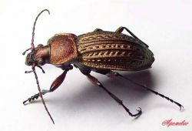
Жужелицы (лат. Carabidae) - одно из самых больших и многочисленных семейств жуков. Число видов мировой фауны по разным оценкам колеблется от 25000 до 50000, в том числе в России и сопредельных странах уже сейчас известно более 3000 видов. Число открытых видов ежегодно возрастает. Размеры тела жужелиц колеблются в пределах: от 1.2 мм до 9 см

Slide 16
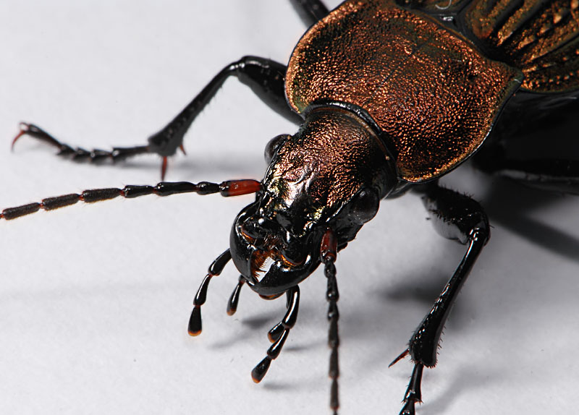
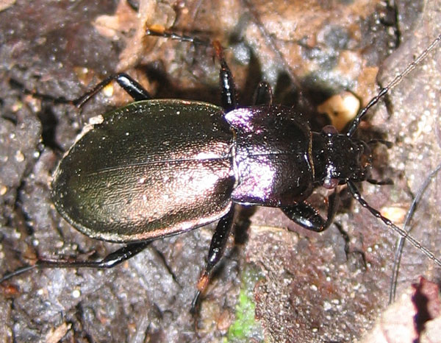

Slide 17
Окраска чаще всего черная или темнобурая Яйца жужелиц имеют форму, близкую к цилиндрической, или в продольном разрезе похожи на удлиненный овал. Личинки удлинённые, подвижные, нередко чёрные, блестящие; большинство хищные, некоторые растительноядные. Куколки жужелиц обычно свободные, голые, несколько напоминают взрослых жуков.

Slide 18
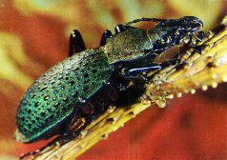
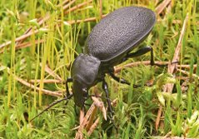

Slide 19
Местообитания жужелиц чрезвычайно разнообразны. Традиционно деление всех видов на 3 группы: гигрофилов (связанных с берегами водоемов и не встречающихся вдали от воды), фитофилов (живущих и питающихся на растениях) и мезофилов (всех остальных жужелиц). Круг хищников, поедающих жужелиц, включает млекопитающих, птиц, рептилий, амфибий, пауков, муравьев, жуков-стафилинид и других животных.

Slide 20
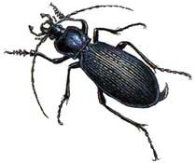
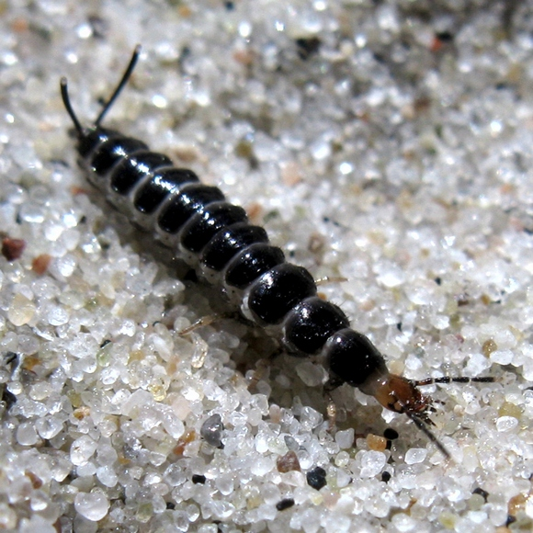

Slide 21
Хищные виды способны регулировать численность многих насекомых, наземных моллюсков и других беспозвоночных, среди которых есть и опасные вредители. Такие виды издавна используются для борьбы с вредителями и несомненно являются полезными для человека.

Slide 22
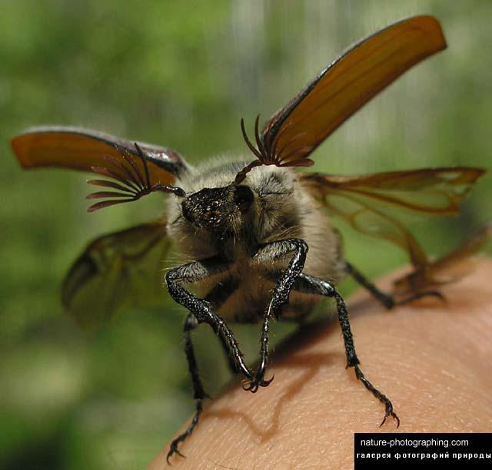
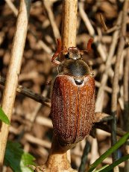
Майский жук

Slide 23
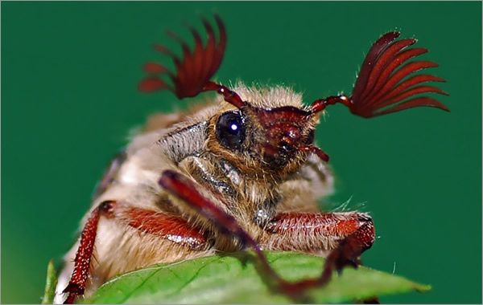

Slide 24
Белые толстые личинки в течении четырех лет накапливают под землей силы, чтобы стать огромными тяжеленными жуками, провести зиму в норке, а потом вылетать отовсюду, подобно ракетам из подлодок. Их основное задание – обстричь листья, облепить деревья, а спустя всего 30 дней умереть, оставляя тысячи яиц – свое новое поколение.

Slide 25
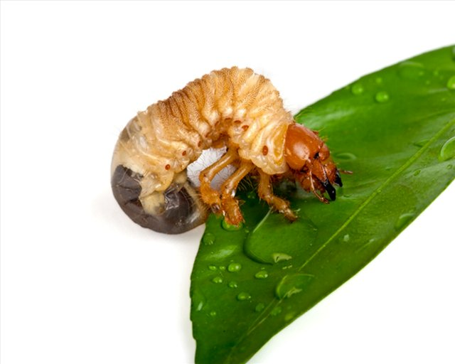
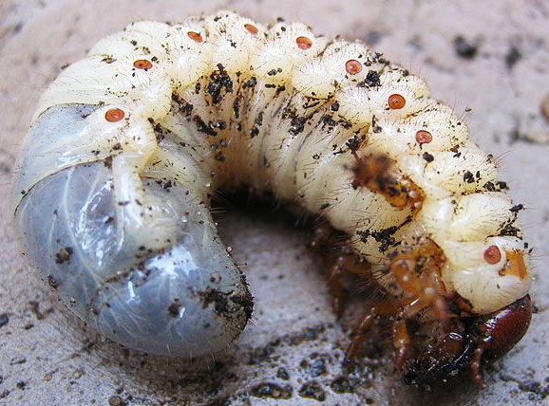

Slide 26
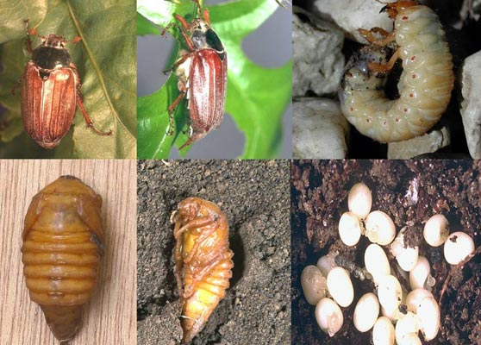

Slide 27
Майский жук повреждает листья, цветы, завязи плодовых деревьев. Наиболее подвержены поражению вредителем слива, вишня, грецкий орех, яблоня. Личинки питаются нижними конечностями растений, это могут быть корешки, стволы молодых растений, корнеплоды овощных культур.

Slide 28
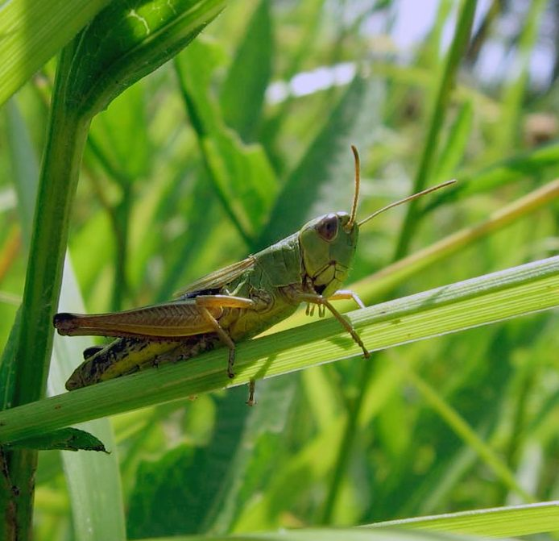
Кузнечик

Slide 29
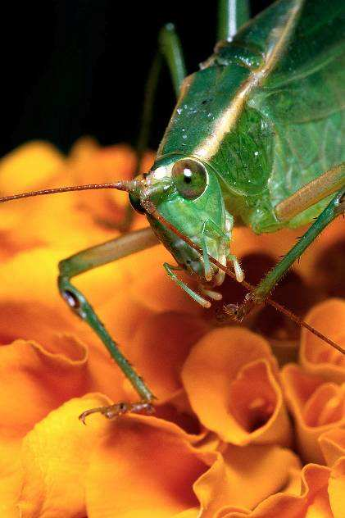
Кузнечик, как никто другой, Гордится левой ногой. Он ей стихи не пишет, Ногой Кузнечик слышит.

Slide 30
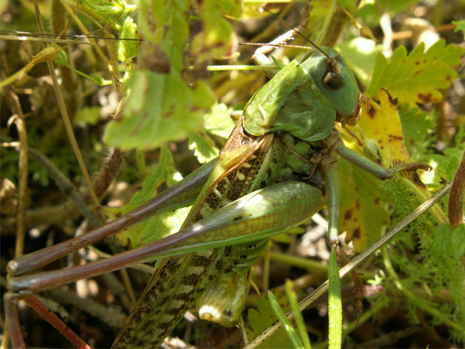
Питаются кузнечики разнообразной растительной пищей. Они иногда даже вредят, объедая почки, листья, побеги, цветы. Но наряду с этим вовсю охотятся на мелких насекомых — различными двукрылых, мелкими бабочек, их гусениц, мушек, клещей и прочую мелюзгу. Возможно, она и составляет главную часть их рациона.

Slide 31
Кузнечики – прекрасные певцы, по вечерам можно услышать их негромкое стрекотание. Издавать звуки способны только самцы, на правом надкрылье у них имеется особая перепонка, звук образуется из-за трения о перепонку края правого крыла, на котором расположены небольшие зубчики.

Slide 32
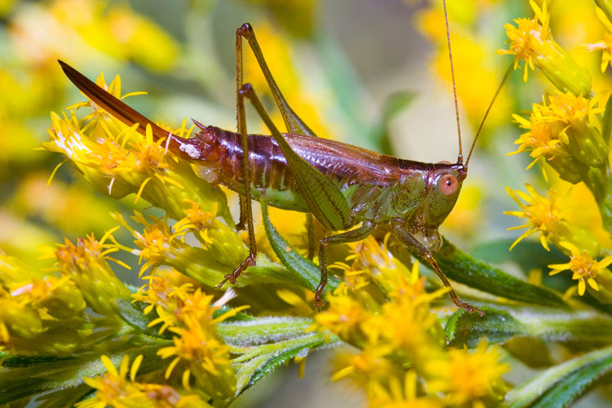
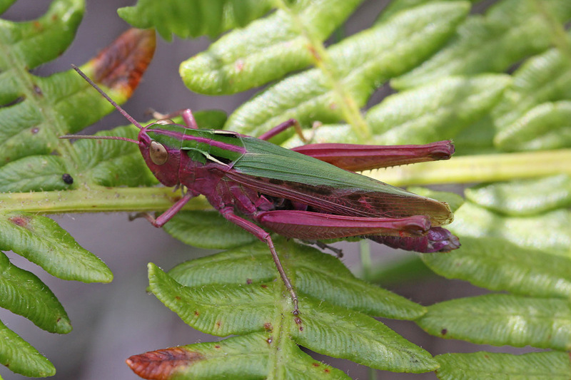

Slide 33
В конце лета появляется все больше особей, крылья которых, словно листва, из ярко-зеленых стали желтоватыми. Даже такие «старички» все еще пытаются стрекотать, еле-еле двигая крылышками. Однако звук их очень слаб. Тем не менее с песней кузнечики не расстаются до самой смерти. Она приходит обычно в сентябре.

Slide 35
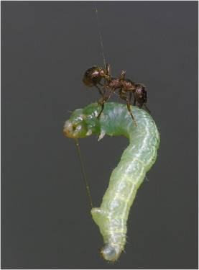
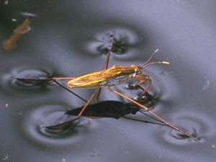
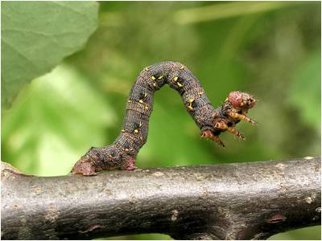
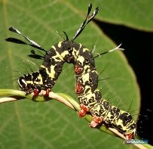

Slide 36
